Slide 1





Tan
微積分
1
前言
© 2011 Cengage Learning. All Rights Reserved. May not be scanned, copied or duplicated, or posted to a publicly accessible website, in whole or in part.

Slide 2

1.2
函數及其圖形
函數的定義
在很多情況下，一個量是隨著另一個量而改變。
例如：
  圓的面積隨著它的半徑改變。
  一物體從某一建築物上墜落，它墜落的距離隨著墜落的時間長短而改變。
  一化學反應的初始速度隨著它使用基質量的多寡而改變。
  某一培養菌在使用過一種殺菌劑後，其數量大小隨著時間改變。
  某廠商的利潤隨該公司的生產水準而改變。
Tan/微積分-Ch1.2-p11

Slide 3
函數的定義
我們可以用函數的概念來描述以上的情況。
定義 函數
函數（function）f 從集合A 對應到集合B 是一個規則，它
指定A 中的每一元素x 對應到在B 中唯一的一個元素y 。
Tan/微積分-Ch1.2-p11

Slide 4
函數的定義
讓我們用一個例子來詮釋為什麼A 中的每一元素x 可以有B 中的唯一元素y 跟它對應。
假設A 是某一百貨公司的促銷商品所形成的集合，而f 是「價格」函數，它指定A 中每一商品的售價為B 中的某一個y。
注意函數的定義並沒有排除在A 中有多於一個元素對應於B中的同一元素的可能性。在本例中，可能有兩種或多種商品的售價是完全相同。
Tan/微積分-Ch1.2-p11

Slide 5
函數的定義
集合A 稱為函數的定義域（domain）。B 的元素稱為f 在x 的值，寫作f (x) 並唸作“f of x”。由f 定義域中的所有元素x 對應的值y = f(x) 所形成的集合稱為f 的值域（range）。
若A與B 是實數集合的部分集合，則x 和f(x) 也是實數。
此時稱函數f 為一個實變數（real variable）的實值函數（real-valued function）。
Tan/微積分-Ch1.2-p11

Slide 6
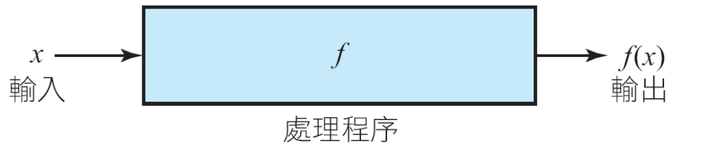
函數的定義
我們可以把函數想作是一部機器或一個處理器。
如此，函數的定義域就是所有要輸入的東西所形成的集合，它的規則就是描述輸入的東西在機器內被處理的過程，而它的值域就是輸出的東西所形成的集合（見圖1.19）。
圖1.19 函數機器
Tan/微積分-Ch1.2-p11

Slide 7
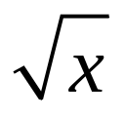
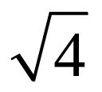
函數的定義
考慮定義為一非負實數x 的平方根函數 。
我們將此函數看作開方的機器，其定義域是所有非負實數所形成的集合，它的值域也是一樣。
例如：輸入4，函數開方得 並輸出2。
Tan/微積分-Ch1.2-p12

Slide 8
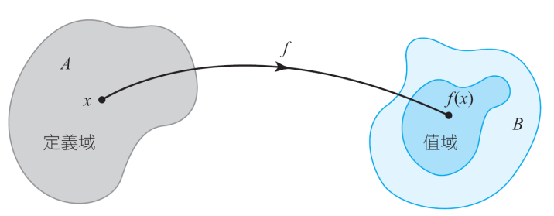
函數的定義
另一方式則是將函數f 從集合A 對應到集合B，看成是一個對應或一個轉換，它把A 中的一個元素x 對應到它在B 中的像f (x)（圖1.20）。
圖1.20 f 將定義域裡的點x 對應到它值域裡的像f (x)
Tan/微積分-Ch1.2-p12

Slide 9
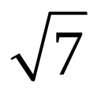
函數的定義
譬如，平方根函數是從非負實數的集合對映到實數集合的函數。它將數字4 對應到數字2，將數字7 對應到數字 等等。
Tan/微積分-Ch1.2-p12

Slide 10
描述函數
函數可有許多不同的描述方法。早期，定義開平方的函數是用言語來描述它的規則。
函數也可用x 和f (x) 的對應關係表格來描述。
當函數的定義域與值域的元素個數比較少時，用表格是特別有效的。
Tan/微積分-Ch1.2-p12

Slide 11
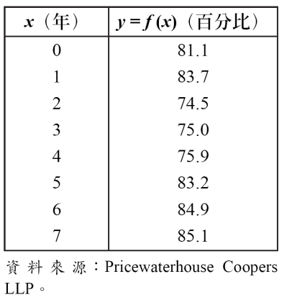
描述函數
例如：某函數表示曼哈頓旅館從1999 年（x = 0）直到2006 年期間，每一年的住宿率，如表1.1 所示。
表格1 函數f 表示曼哈頓旅館在x 年的入住率
Tan/微積分-Ch1.2-p12

Slide 12
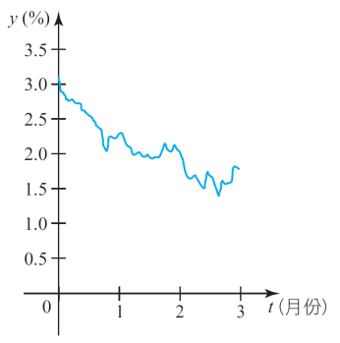
描述函數
這裡，f 的定義域是A = {0, 1, 2, 3, 4, 5, 6, 7} 且f 的值域為 B = {74.5, 75.0, ..., 85.1}。我們觀察到f 的規則可寫成f (0) = 81.1, f (1) = 83.7, ..., f (7) = 85.1。
函數也可用圖形來描述，
如圖1.21 所示，這裡的函
數f表示兩年期國庫券的年
利率以百分比表示，圖中
為f (t) 在2008 年之前三個
月的情形。
資料來源：Financial Times.
圖1.21 函數f表示2008 年前三個月之兩年期國庫券的年利率。
Tan/微積分-Ch1.2-p12

Slide 13
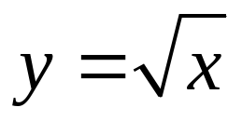
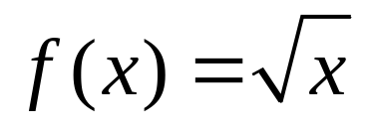
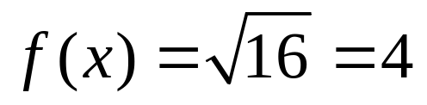
例題 1
函數f定義為公式 或 ，就是之前提過的開方函數。
此函數的定義域是所有x 在[0, ∞) 區間所形成的集合。
例如：x = 16，則 是16 的平方根。
Tan/微積分-Ch1.2-p12

Slide 14
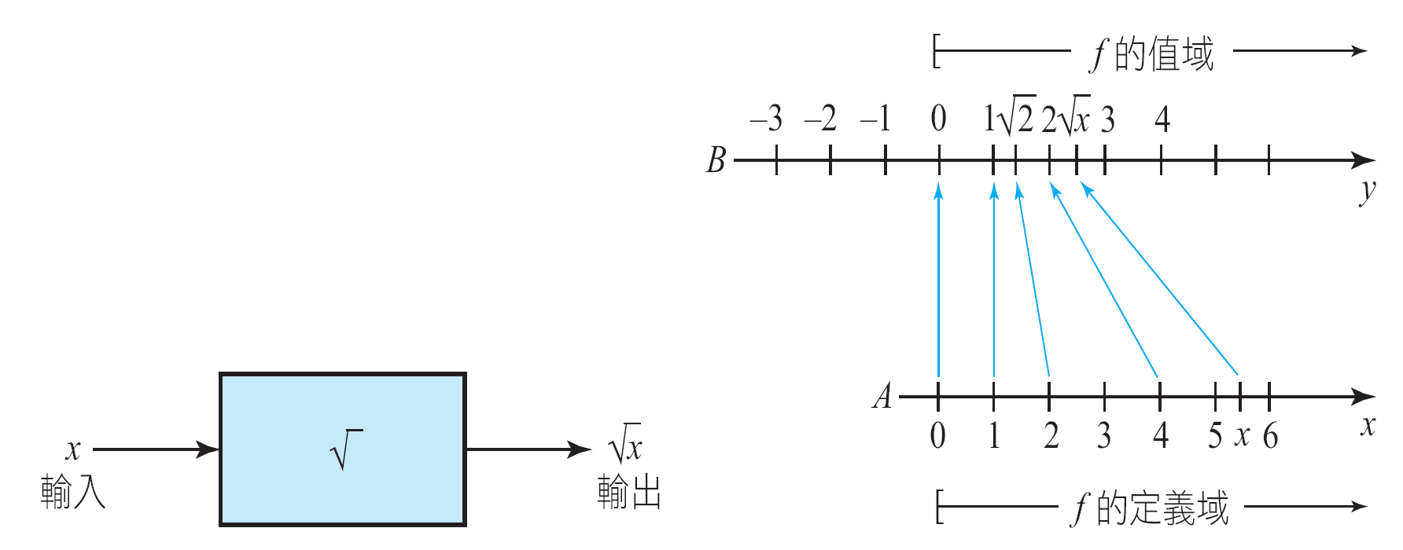

例題 1
f 的值域是由所有非負數的平方根所組成的集合。因此就是所有落在[0, ∞) 中的數字所形成的集合（圖1.22）。
圖1.22 (a) 平方根的機器 (b) 函數f 將x 對應到
Tan/微積分-Ch1.2-p12~p13

Slide 15
描述函數
如果函數f 用方程式y = f (x) 表示時，我們稱x 為自變數（independent variable）和y 為應變數（dependent variable）。
y（f 在x 的值）是由x 來決定的，其中x 表示f 定義域裡的數，而y 則是f 值域裡對應於x 的唯一數。
Tan/微積分-Ch1.2-p13

Slide 16
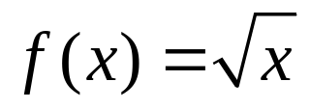
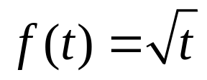
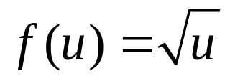
求函數的值
開方函數f 定義為 。它也可定義成 或 。
換言之，不管選擇用什麼英文字母表示自變數，再用它來描述函數的規則是沒關係的。
Tan/微積分-Ch1.2-p13

Slide 17
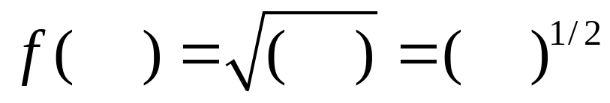
求函數的值
事實上，可將函數的規則表示成
要計算f在x的值，只要將x放進括號空格內。如另一例子，考慮函數g 的規則為g ( x) = 2x² + x。
則g 的規則亦可以表示成
g( ) = 2( )² + ( )
將x 放進括號裡表示成g(x)。要計算g 在x = 2 的值時，只要將數字2 放入括號裡就可得
g(2) = 2(2)² + 2 = 10
Tan/微積分-Ch1.2-p13

Slide 18
例題 2
令f (x) = x² + 2x − 1 ，求：
a. f (−1) b. f (π ) c. f (t)，t 是實數
d. f (x + h)，h 是實數 e. f (2x)
解：
將f (x) 視為
f( ) = ( )² + 2( ) − 1
Tan/微積分-Ch1.2-p13~p14

Slide 19
例題 2 － (解)
則
a. f (−1) = (−1)² + 2(−1) − 1 = −2
b. f (π ) = (π )² + 2(π ) − 1 = π² + 2π − 1
c. f (t) = (t)² + 2(t) − 1 = t² + 2t − 1
d. f (x + h) = (x + h)² + 2(x + h) − 1
= x² + 2xh + h² + 2x + 2h − 1
e. f (2x) = (2x)² + 2(2x) − 1 = 4x² + 4x − 1
Tan/微積分-Ch1.2-p14

Slide 20
找函數的定義域
有時候，函數的定義域是被問題的性質所決定。
例如：函數A(r) = π r²為圓的面積，是用它的半徑r 表示，因為r 必須是正數，此函數的定義域是(0, ∞)。
Tan/微積分-Ch1.2-p14

Slide 21
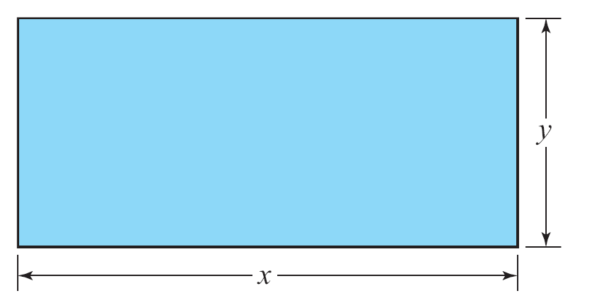
例題 3
有人想要在他自家的後院用籬笆圍一個長方形的菜園，籬笆的總長度為100 呎，試寫出一個以菜園的長x 表示的面積函數（圖1.23）。（假設他必須用完所有的籬笆） 。試問此函數的定義域為何？
圖1.23 尺寸為x 呎乘y 呎的矩形菜園。
Tan/微積分-Ch1.2-p14

Slide 22
例題 3 － (解)
由圖1.23 中，知道此長方形的周長(2x + 2y) 呎須等於100 呎。如此可得方程式
2x + 2y = 100 (1)
此長方形的面積為
A = xy (2)
由式(1) 解出以x 表示的y，即
y = 50 − x。
Tan/微積分-Ch1.2-p14

Slide 23
例題 3 － (解)
將這個y 代入式(2)，可得
A = x(50 − x)
= − x² + 50x
長方形的邊長是正數，所以x > 0 且50 − x > 0，即0 < x <50。
因此所求的函數為
A(x) = − x² + 50x
且其定義域為(0, 50)。
Tan/微積分-Ch1.2-p14

Slide 24
找函數的定義域
除非對函數f 的定義域有特別要求，否則習慣上我們所指之函數f 的定義域為使f (x)為實數的所有實數所組成的集合。
Tan/微積分-Ch1.2-p14

Slide 25
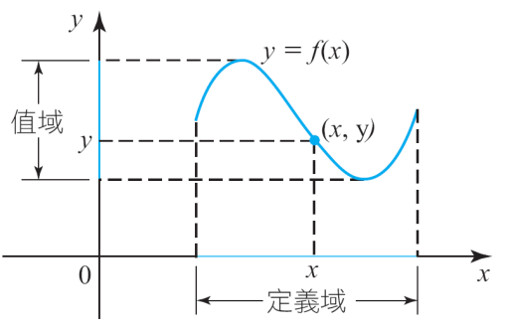
找函數的定義域
定義 函數的圖形
函數f 的圖形是由滿足y = f (x) 的所有點(x, y) 所組成的集合，其中x 在f 的定義域裡。
f 圖形使我們能具體看見此函數（圖1.24）。
圖1.24 f 的圖形
Tan/微積分-Ch1.2-p15

Slide 26
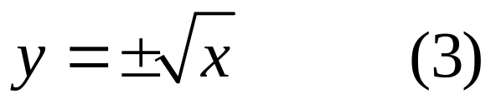
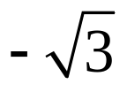
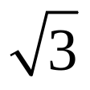
垂直線檢驗
考慮方程式y² = x 。解y 為x 的函數可得
每個正數x 有兩個不同的y 值與它對應—例如： y² = x 並沒有將y 表示成x 的函數，所以數3 對應到兩個像 和 。
Tan/微積分-Ch1.2-p16

Slide 27
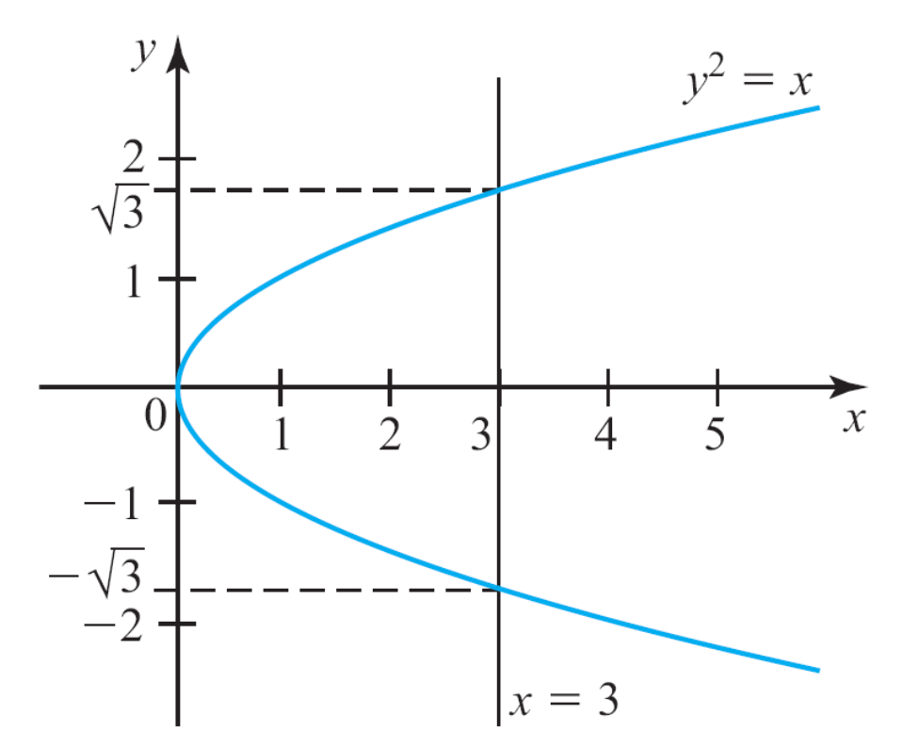


垂直線檢驗
y² = x的圖形展示於圖1.27 。
圖1.27 數3 有兩個像 和
Tan/微積分-Ch1.2-p16

Slide 28
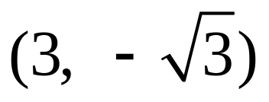
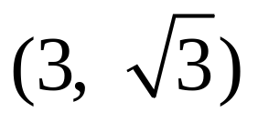
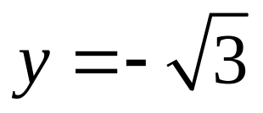
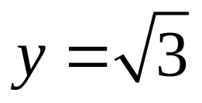
垂直線檢驗
注意垂直線x = 3 和圖形y² = x 相交於兩點分別為 和 。幾何上證明了之前所觀察到的現象，即x = 3 對應到兩個值
與 。
這些觀察引導出判斷方程式圖形是否為函數的準則。
定理 垂直線檢驗
xy 平面上的一條曲線是方程式y = f (x) 的函數圖形，若且唯若沒有垂直線和圖形相交超過一點。
Tan/微積分-Ch1.2-p16

Slide 29
區段定義的函數
Tan/微積分-Ch1.2-p16

Slide 30
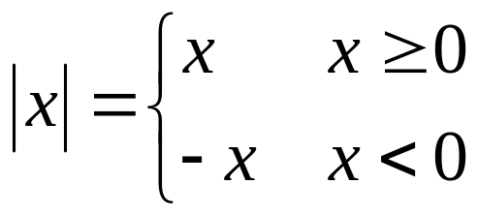
例題 7
繪畫絕對值函數f (x) = | x | 的圖形。
解：
只要找f 圖形中的幾個點並繪畫經過這幾個點之適合的圖形。或者也可依照下面的過程繪圖。回想
它顯示在函數的定義域(−∞, ∞) 上，f (x) = | x | 是定義為區段式的。
Tan/微積分-Ch1.2-p16

Slide 31
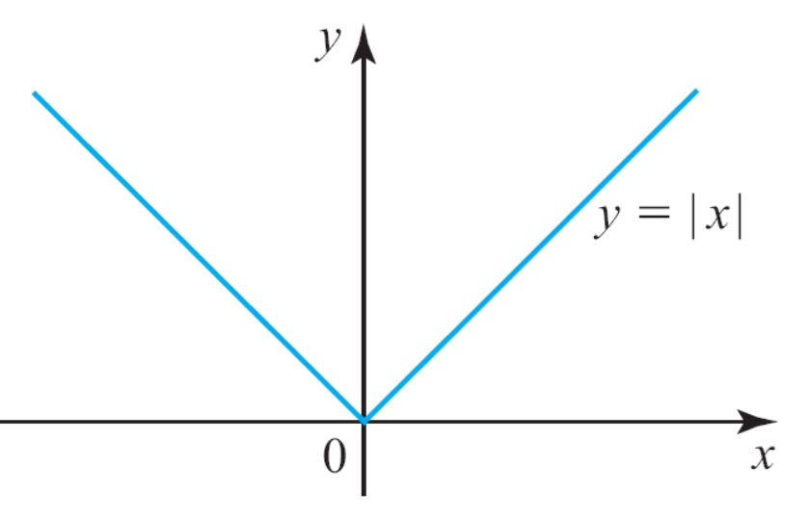
例題 7 － (解)
在f 的子定義域[0, ∞)，f 的規則是f (x) = x。所以f 的圖形和y = x 在x≥ 0 時完全吻合，這就是直線方程式y = x 的右半線。在f 的子定義域(−∞, 0]，f 的規則是f (x) = −x，在這個範圍的f 圖形和直線方程式y = −x 的左半線完全吻合。f 的圖形展示於圖1.28 。
圖1.28 f = | x | 的圖形包含y = −x 的左半線和y = x 的右半線
Tan/微積分-Ch1.2-p17

Slide 32
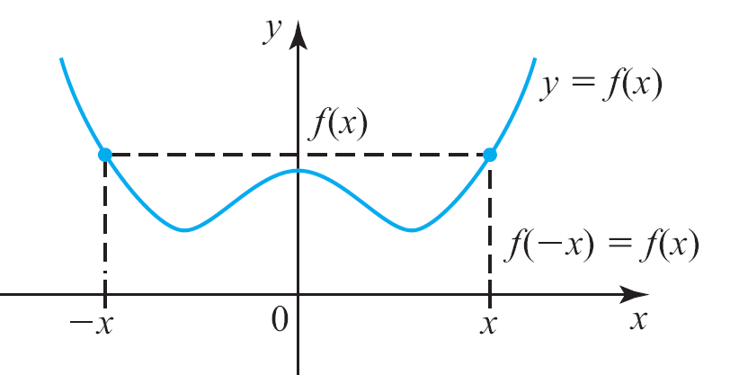
偶函數與奇函數
函數f 在其定義域裡的每個元素都滿足f (−x) = f (x)，稱它為偶函數（even function）。偶函數的圖形對稱於y 軸（圖1.30a）。
偶函數的一個例子是f (x) = x² 。
圖1.30 (a) f 是偶函數
Tan/微積分-Ch1.2-p17

Slide 33
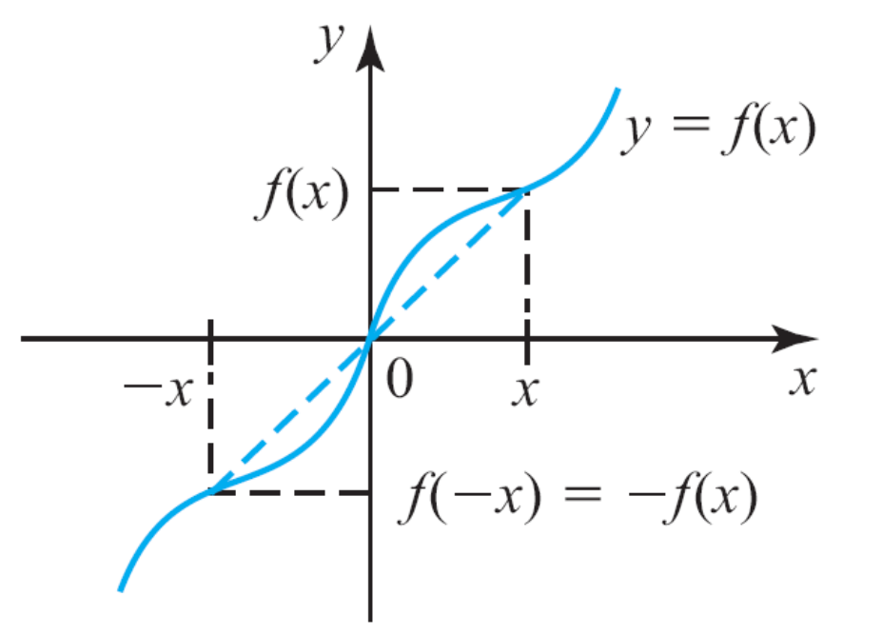
偶函數和奇函數
函數f 在其定義域裡的每個元素都滿足f (−x) = − f (x) ，稱它為奇函數（odd function）。奇函數的圖形對稱於原點（圖1.30b）。
奇函數的一個例子是f (x) = x³。
圖1.30 (b) f 是奇函數
Tan/微積分-Ch1.2-p17

Slide 34
例題 9
判斷下列函數是偶函數、奇函數，或都不是：
a. f (x) = x³ − x b. g(x) = x⁴ − x² + 1
c. h(x) = x − 2x²
解：
a. f (−x) = (−x)³ − (−x) = −x³ + x
= −(x³ − x) = − f (x) 。
所以，f是奇函數。
Tan/微積分-Ch1.2-p17

Slide 35
例題 9 － (解)
b. g(− x) = (−x)⁴ − (−x)² + 1
= x⁴ − x² + 1
= g(x) ，因此g是偶函數。
c. h(−x) = (−x) − 2(−x)² = −x − 2x²，
既不等於h (x) 也不等於−h (x)，因此結論為h 既不是偶函數也不是奇函數。
Tan/微積分-Ch1.2-p18

Slide 36
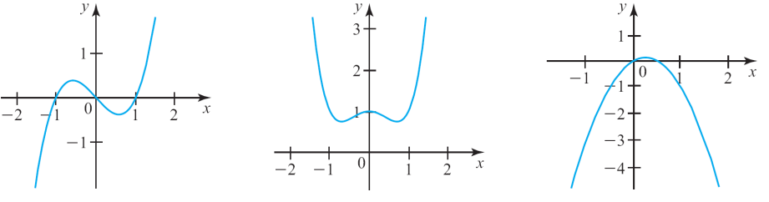
例題 9 － (解)
函數f, g 與h 的圖形展示於圖1.31。
(a) f (x)=x³ − x (b) g (x)= x⁴ − x²+1 (c) h (x)= x − 2x²
圖1.31
Tan/微積分-Ch1.2-p18

